Slide 1

Prise en main de Inkscape

Slide 2

Format de fichier

Slide 3
Format de fichier
0
125
255
8 bit = 2x2x2x2x2x2x2x2 = 2^8

Slide 4
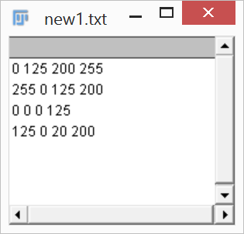
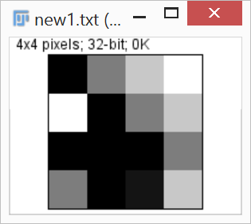
Format de fichier
0
125
255
8 bit = 2x2x2x2x2x2x2x2 = 2^8

Slide 5

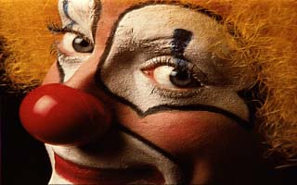


Format de fichier
0
125
255
8 bit = 2x2x2x2x2x2x2x2 = 2^8
24 bit
0
125
255
8 bit
0
125
255
8 bit
0
125
255
8 bit

Slide 6


Format de fichier
0
125
255
8 bit = 2x2x2x2x2x2x2x2 = 2^8
10x

Slide 7
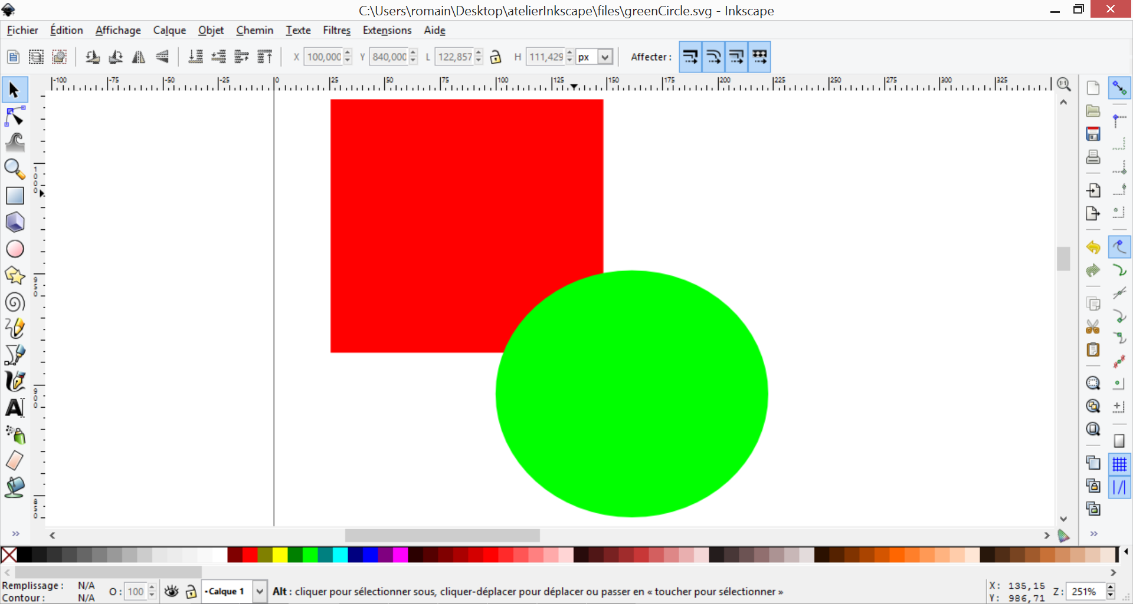
Format de fichier
10x

Slide 8
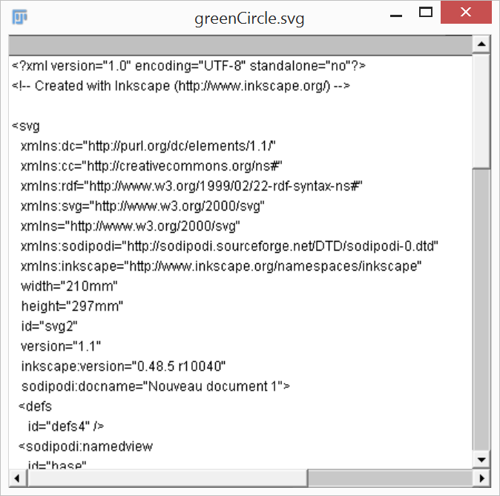
Format de fichier
10x

Slide 9



Format de fichier
Format de fichier et logiciels
File type
Free / OpenSource
Software
Expensive / ClosedSource

Slide 10
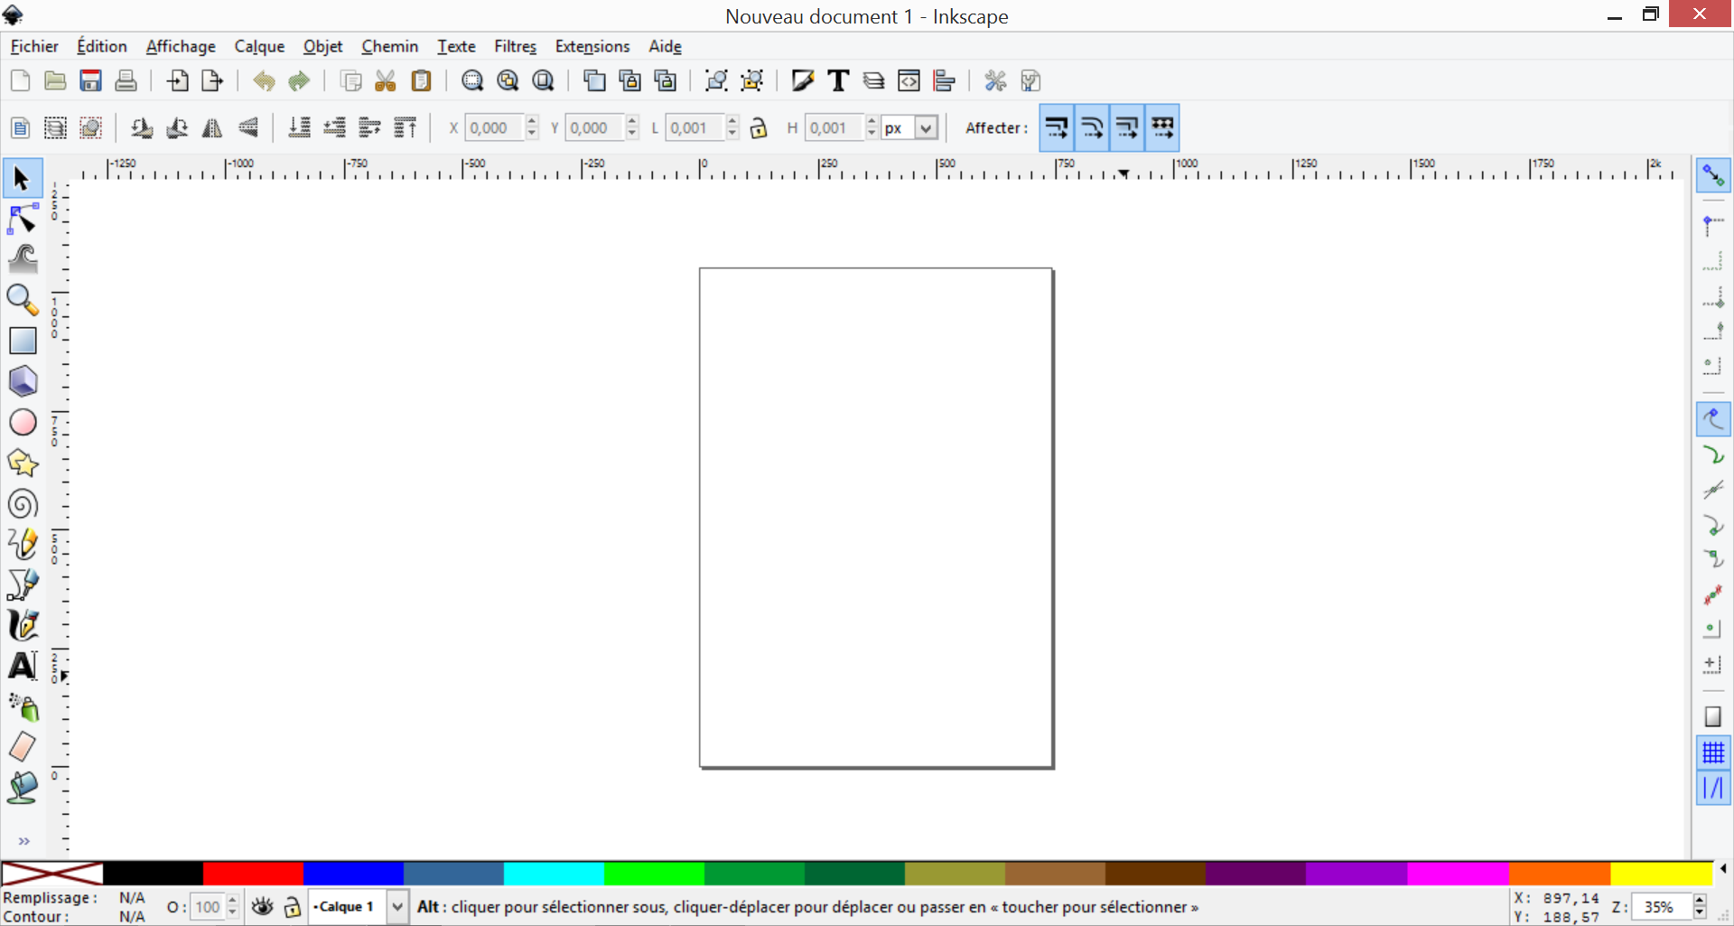
Inkscape

Slide 11
Inkscape

Slide 12
Bar d'outils
Affichage par Défaut
Imprimer
Enregistrer
Ouvrir
Nouveau document
Coller
Couper
Copier
(dé)grouper
Dupliquer
Aligner Distribuer
Refaire
Annuler
Préférences
à la fenêtre
au dessin
à la selection
Formater texte
Couleur, ...
Ajuster
Zoom in
+ / Ctl + roullette souris avant
Zoom out
- / Ctl + roullette souris arrière
Déplacement gauche/droite
Fleche G/D / Maj + roullette souris avant/arrière
Déplacement haut/bas
Fleche H/B / Alt + roullette souris avant/arrière

Slide 13
Bar d'outils
Affichage Large
Nouveau document
Ouvrir
Enregistrer
Imprimer
N
O
S
P
Ctl+
Annuler
Refaire
Ctl+
Z
Ctl+
+ Maj
Z
Copier
Couper
Coller
C
X
V
Ctl+
Ajuster à la selection
Ajuster au dessin
345
Ajuster la page à la fenêtre
Ctl+
Dupliquer
D
Zoom in
+ / Ctl + roullette souris avant
Zoom out
- / Ctl + roullette souris arrière
Déplacement gauche/droite
Fleche G/D / Alt + roullette souris avant/arrière
Déplacement haut/bas
Fleche H/B / Maj + roullette souris avant/arrière

Slide 14
Bar d'outils
sélection d'objet
sélection de point
Création de rectangles
Création de d'ellipses
A main levée
Lignes de Béziers
Texte

Slide 15
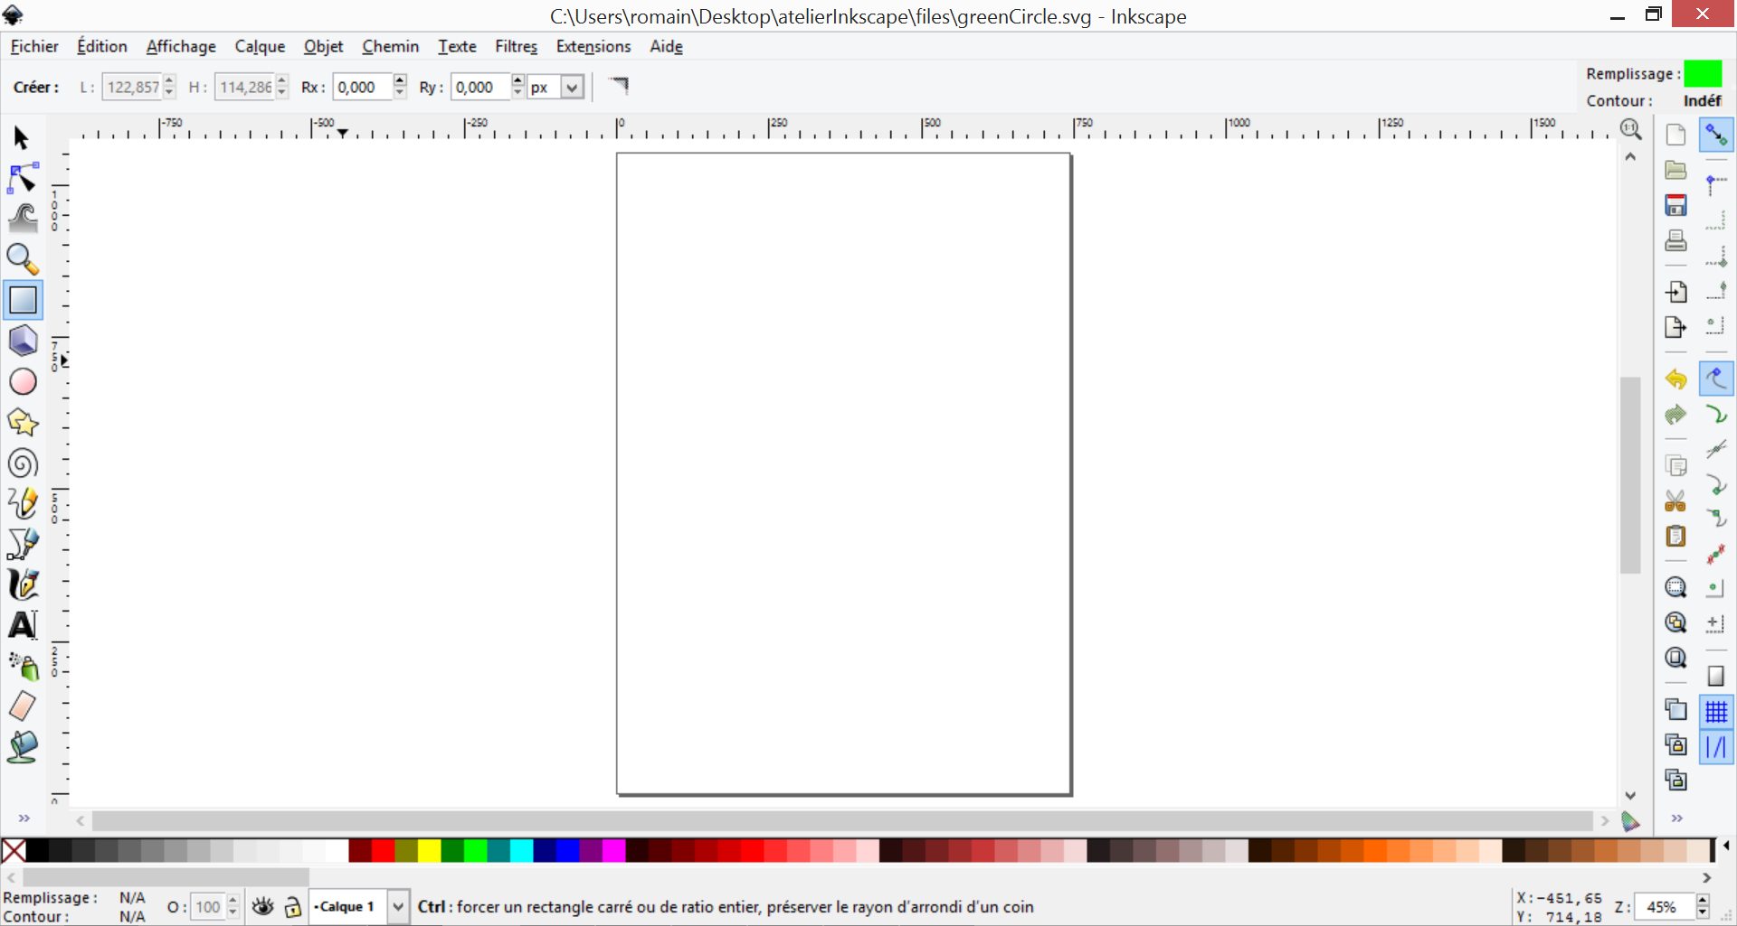
Inkscape : Rectangles

Slide 16
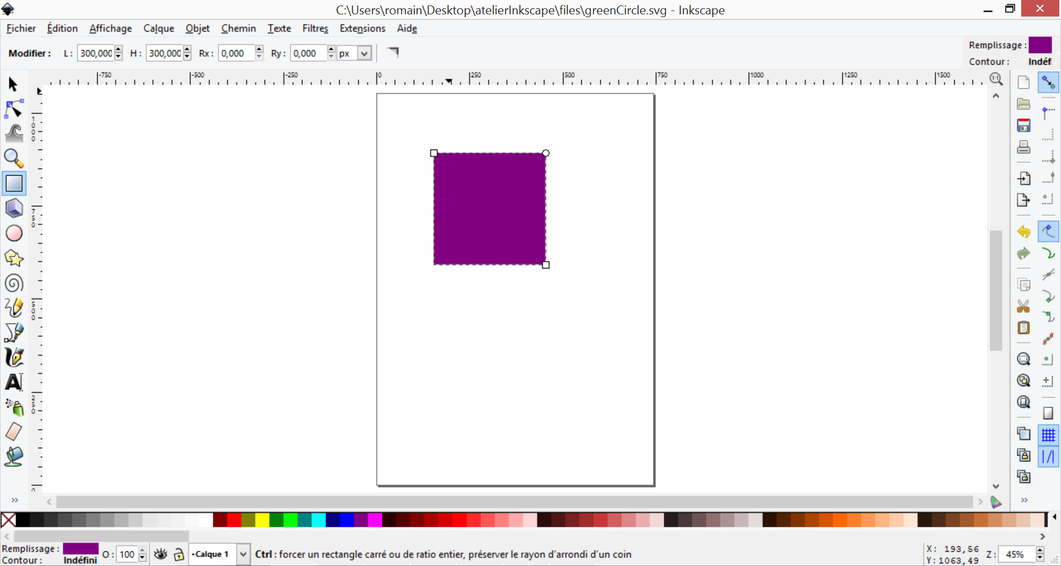
Inkscape : Rectangles

Slide 17

Inkscape : Rectangles

Slide 18
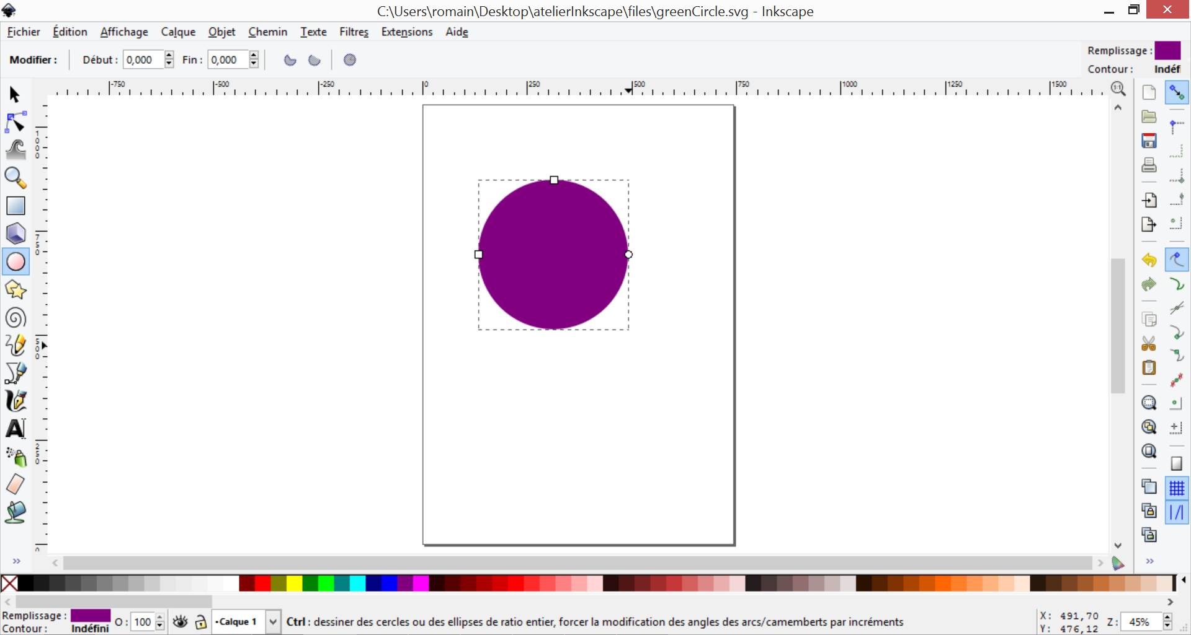
Inkscape : Ellipses

Slide 19
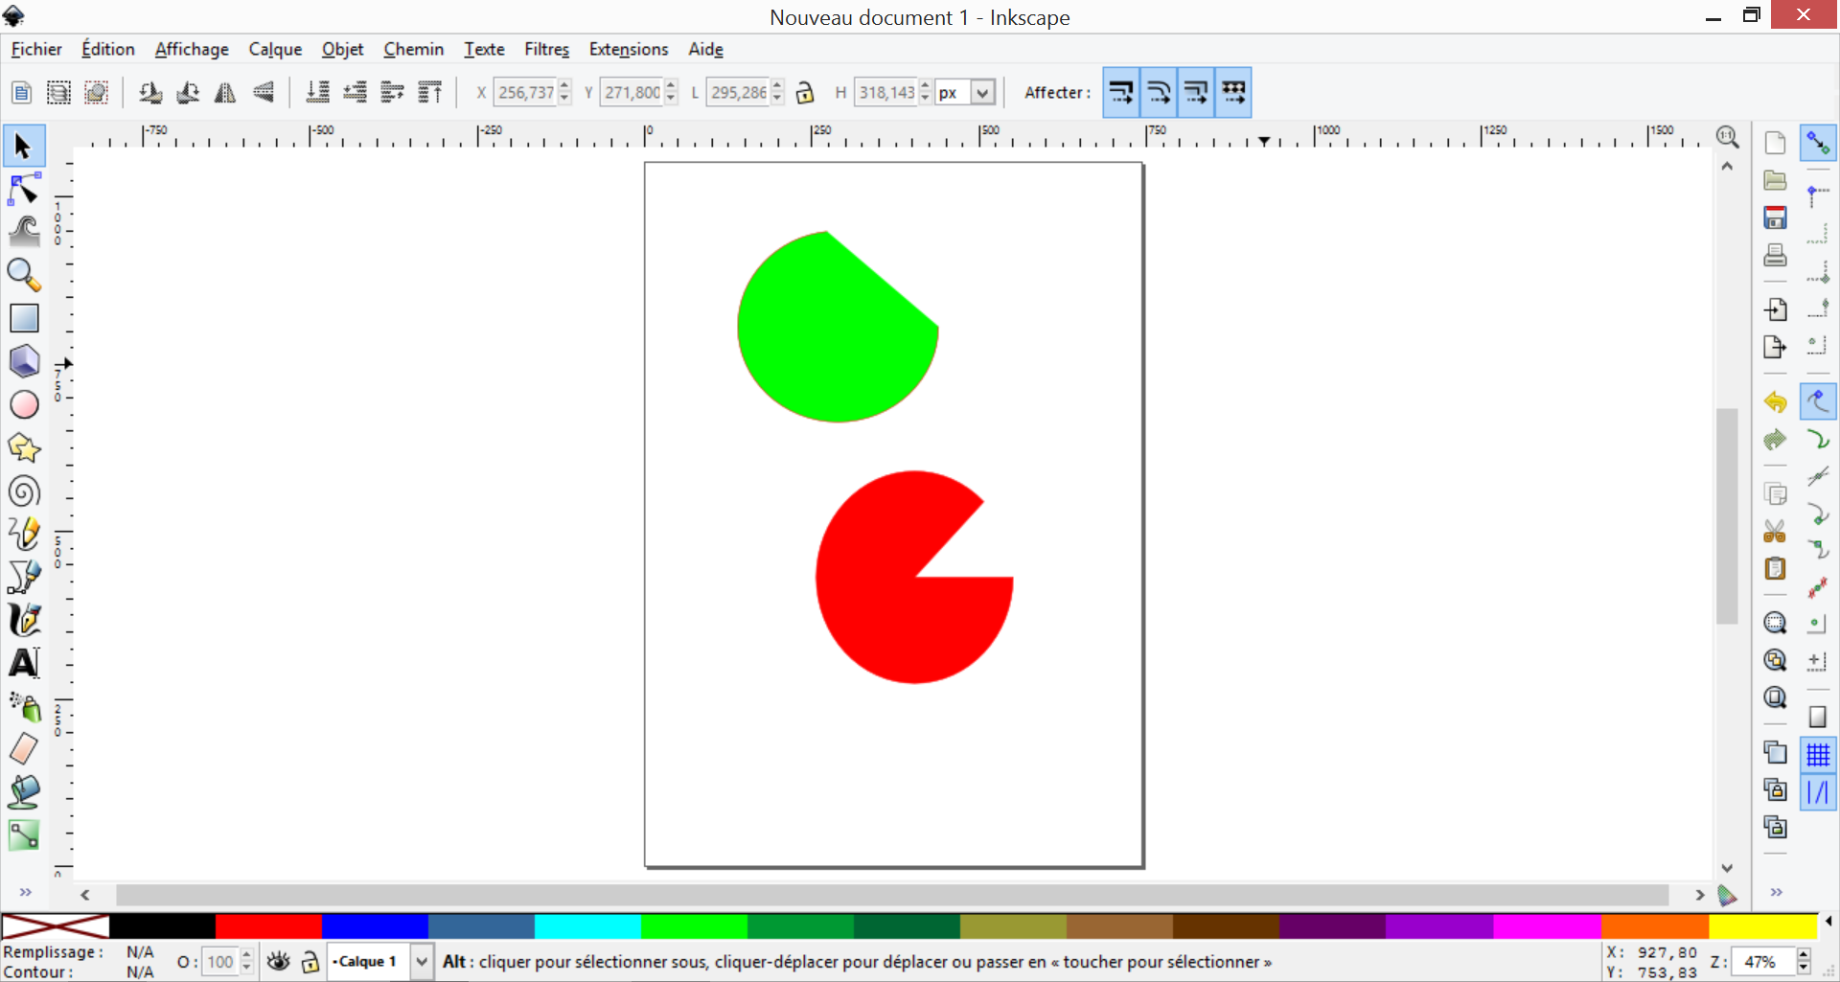
Inkscape : Ellipses

Slide 20
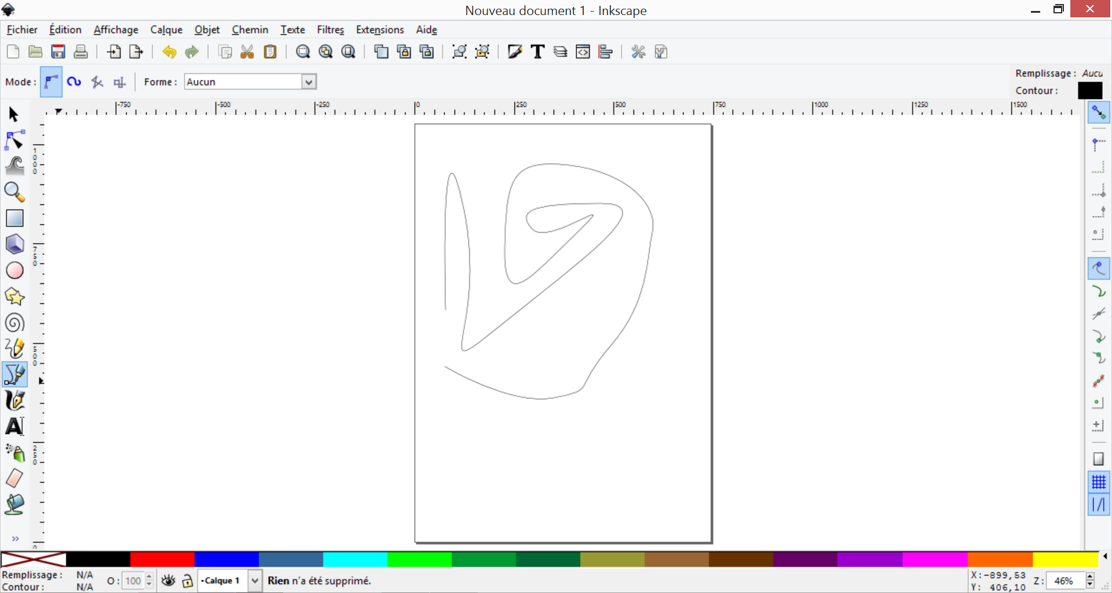
Inkscape : Tracer de courbes de béziers

Slide 21
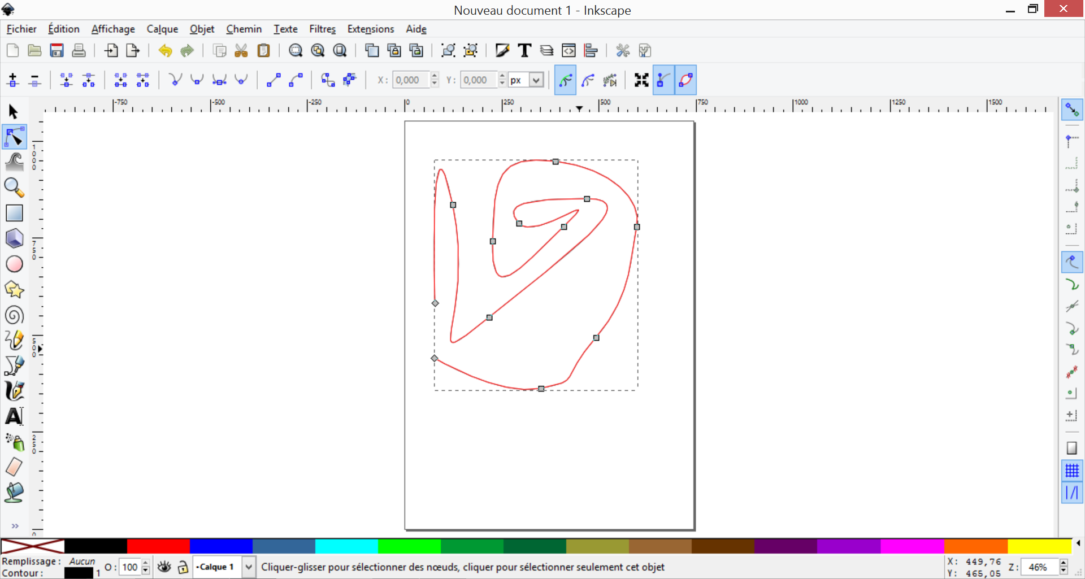
Inkscape : Tracer de courbes de béziers

Slide 22

Inkscape : Tracer de courbes de béziers

Slide 23
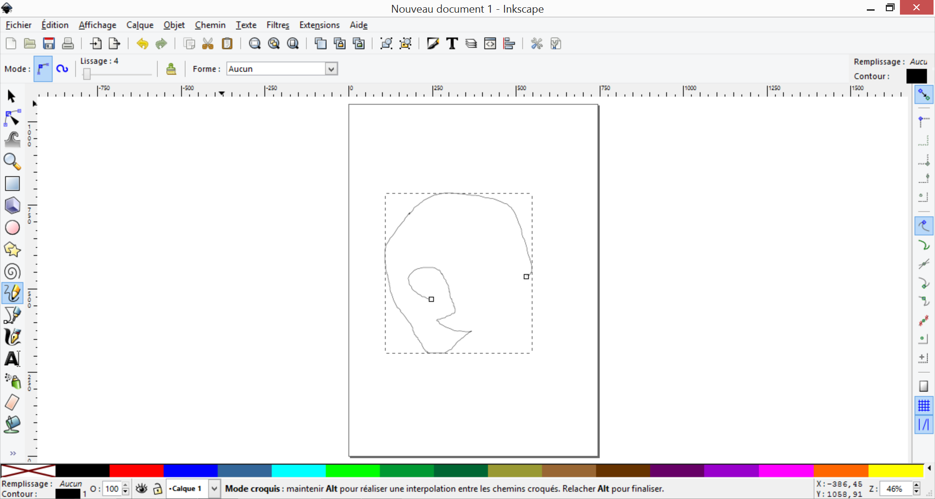
Inkscape : Dessin à main levée

Slide 24
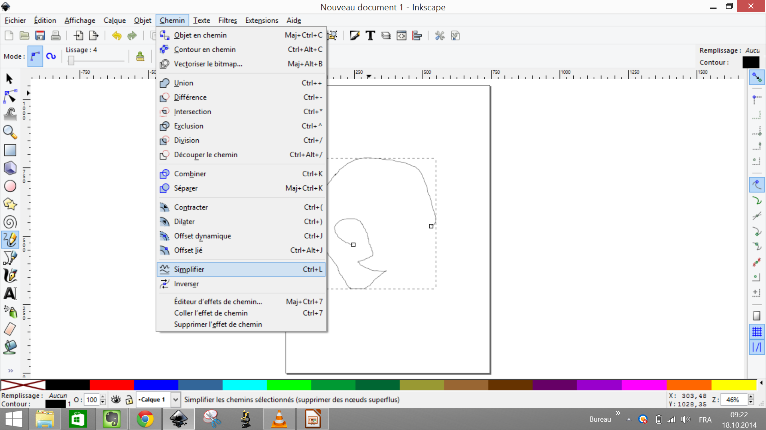
Inkscape : Dessin à main levée

Slide 25
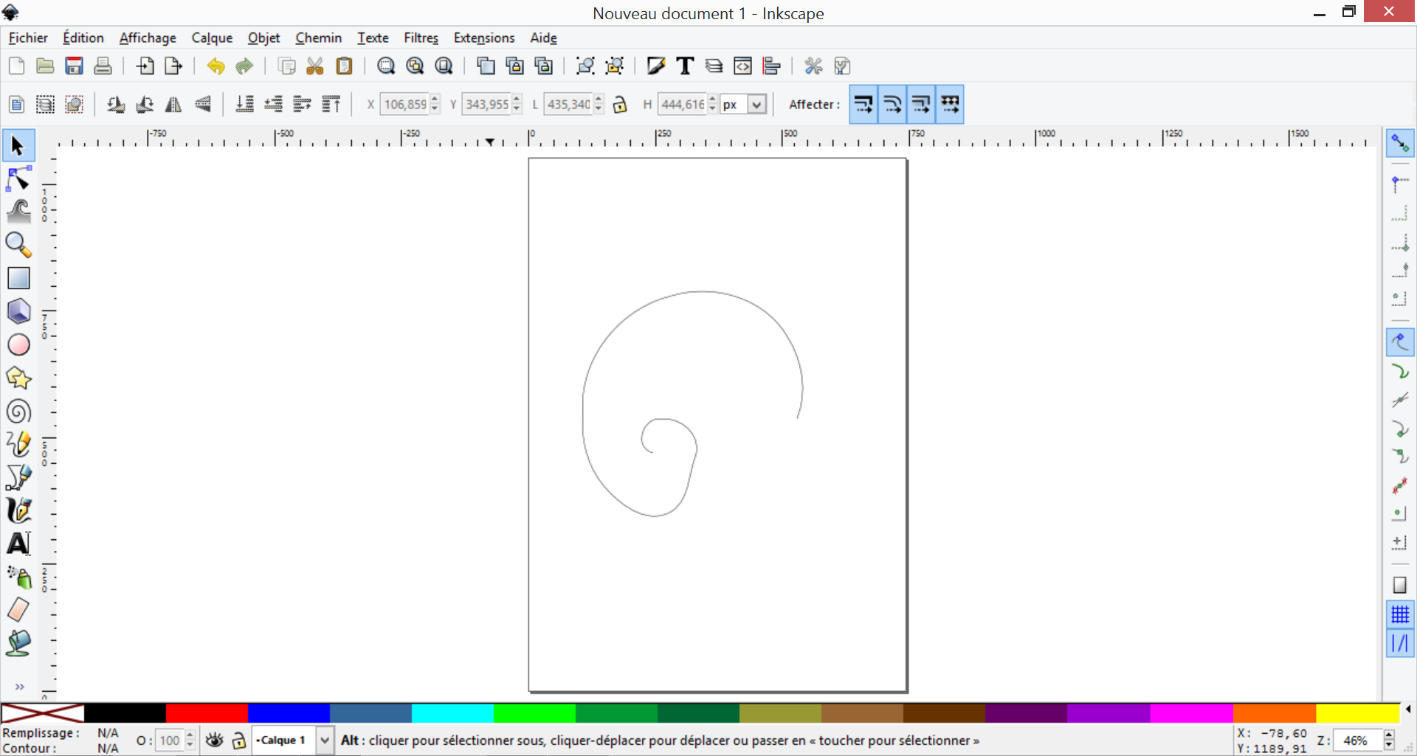
Inkscape : Dessin à main levée

Slide 26
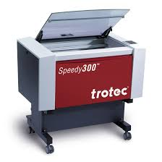
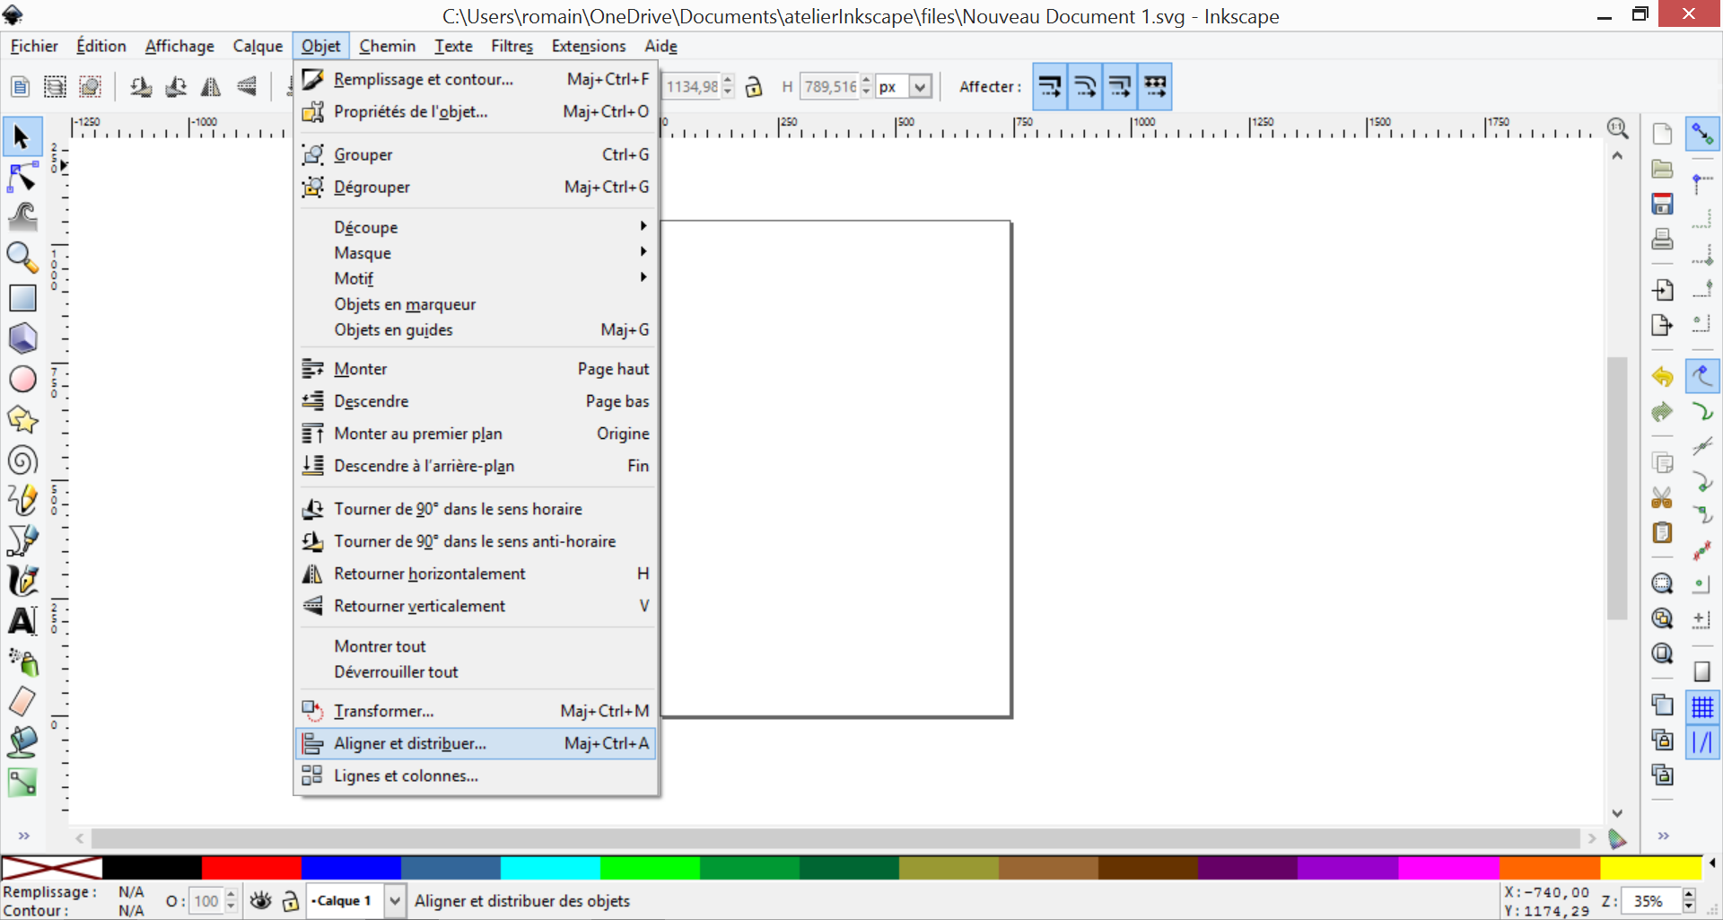
Aligner des objets

Slide 27
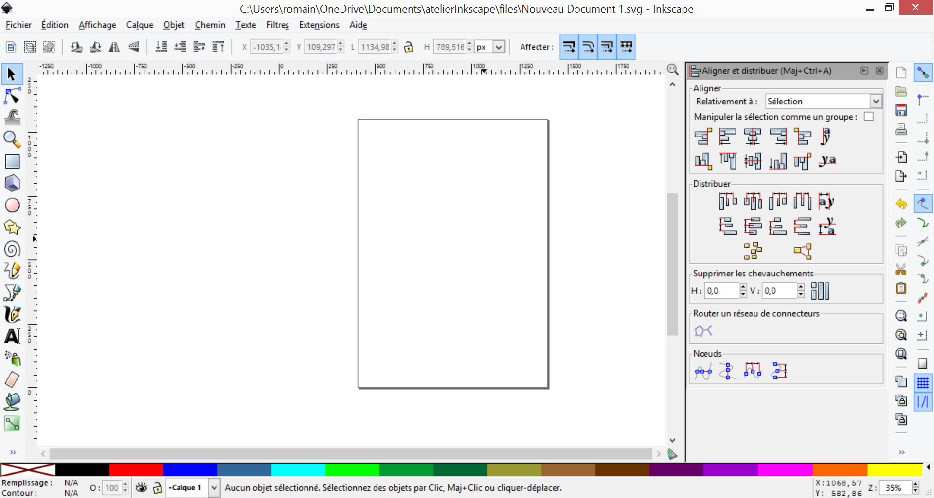
Aligner des objets

Slide 28
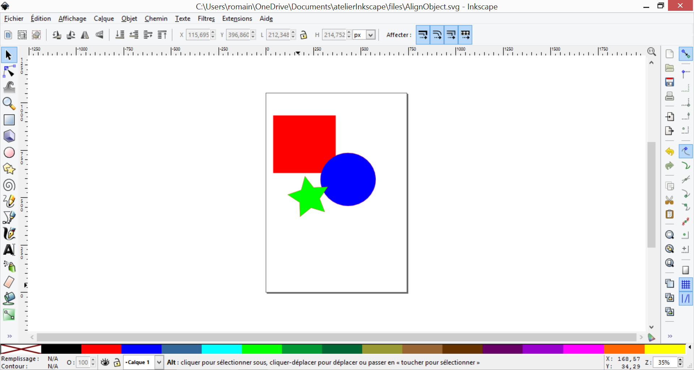
Aligner des objets

Slide 29
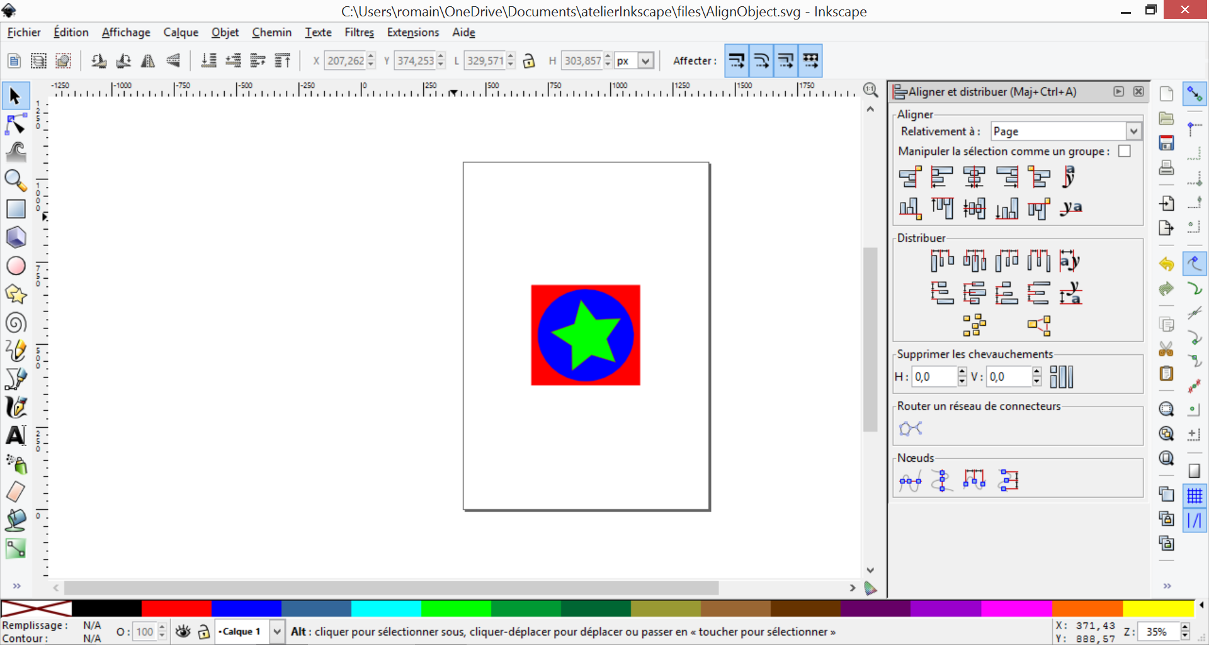
Aligner des objets
Résultat attendu

Slide 30
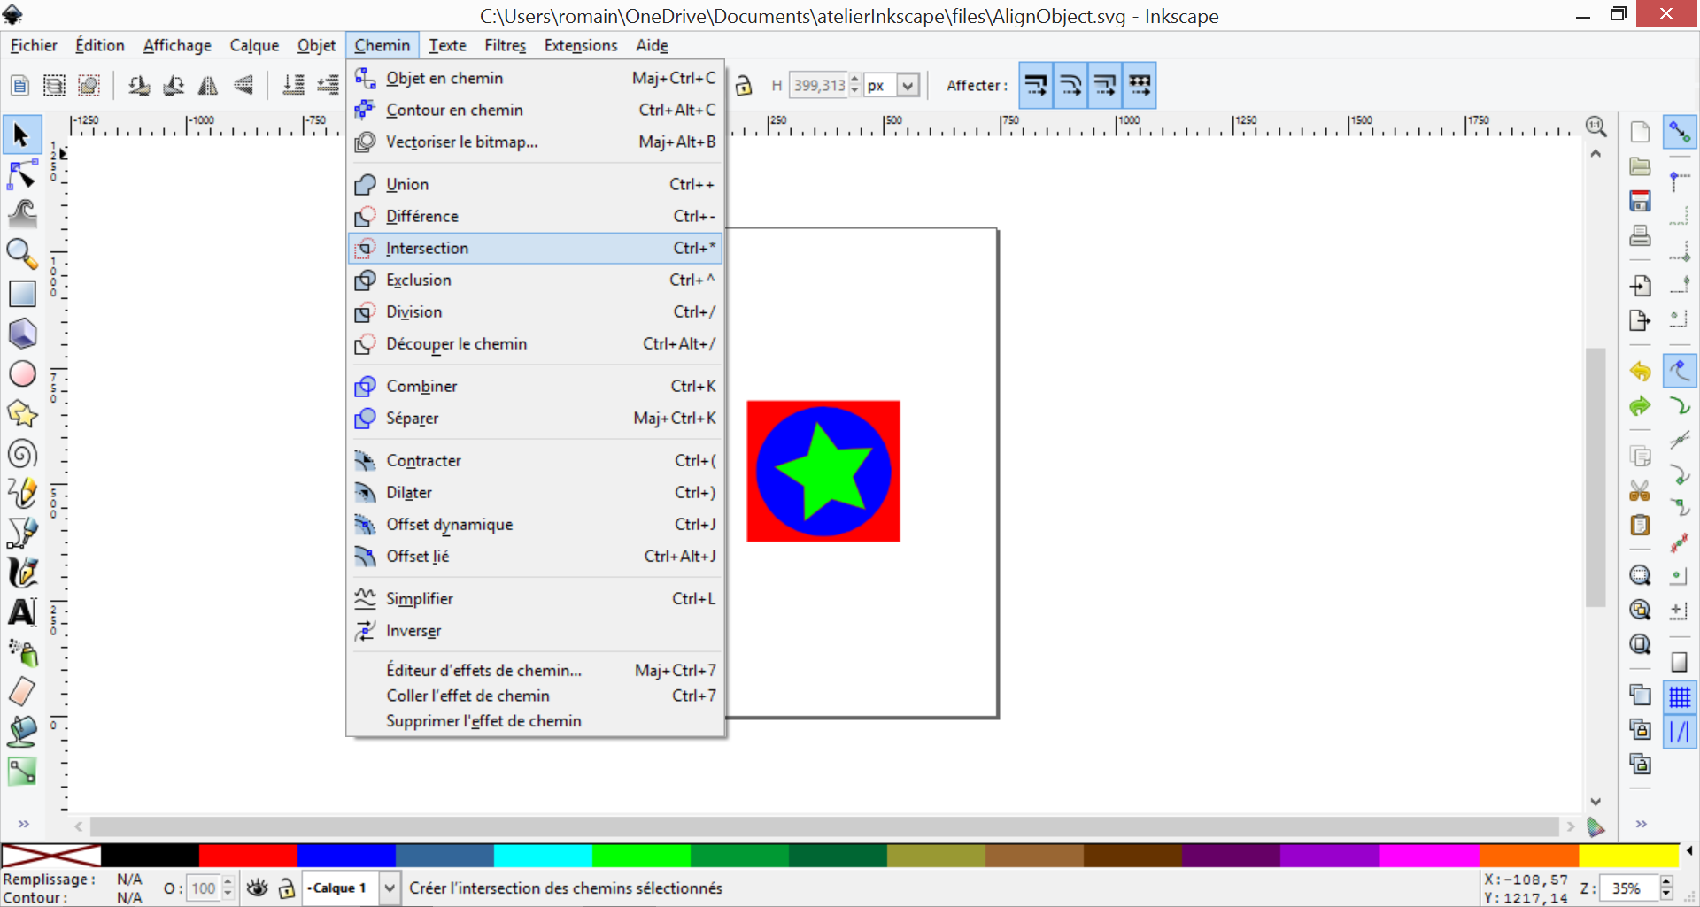
Combiner des chemins

Slide 31
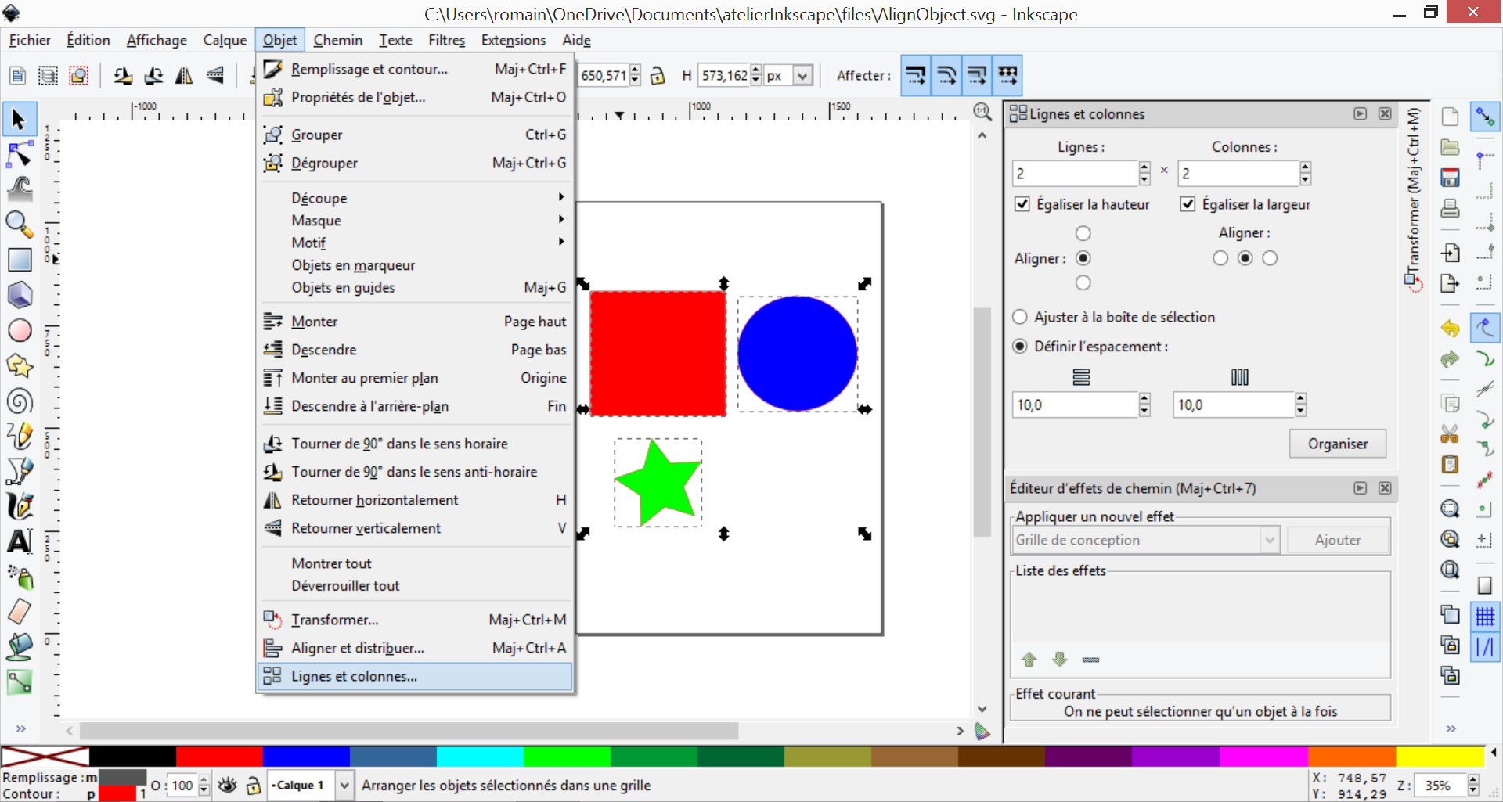
Organiser des objets en lignes et colonnes

Slide 32
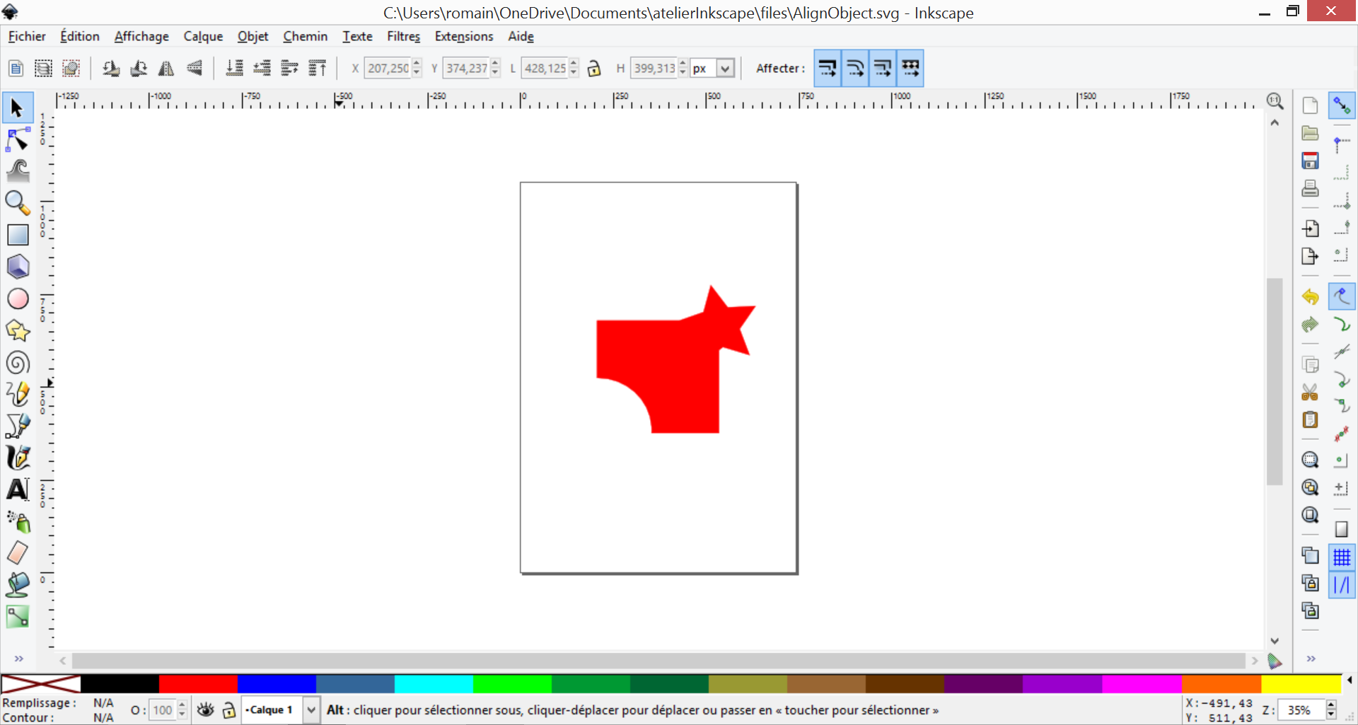
Combiner des chemins
Résultat attendu

Slide 33
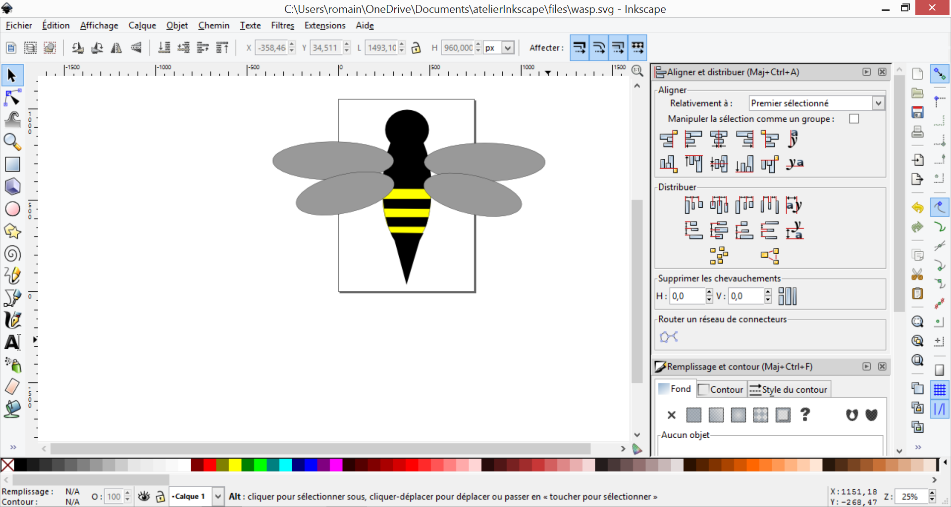
Exercice : dessine moi un truc moche !

Slide 34
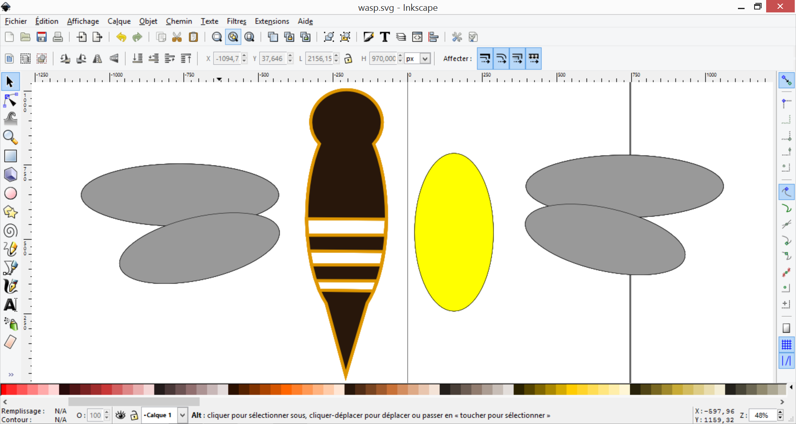
Exercice : dessine moi un truc moche !

Slide 35
Créer des fichiers compatibles
avec la découpeuse laser

Slide 36
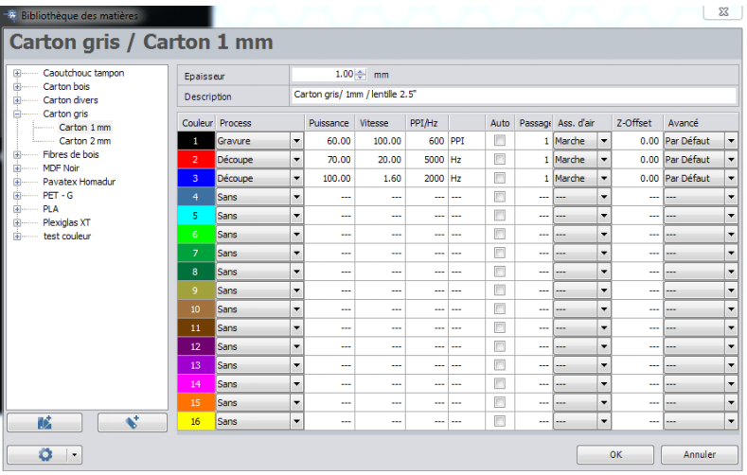
Job Control Palette

Slide 37
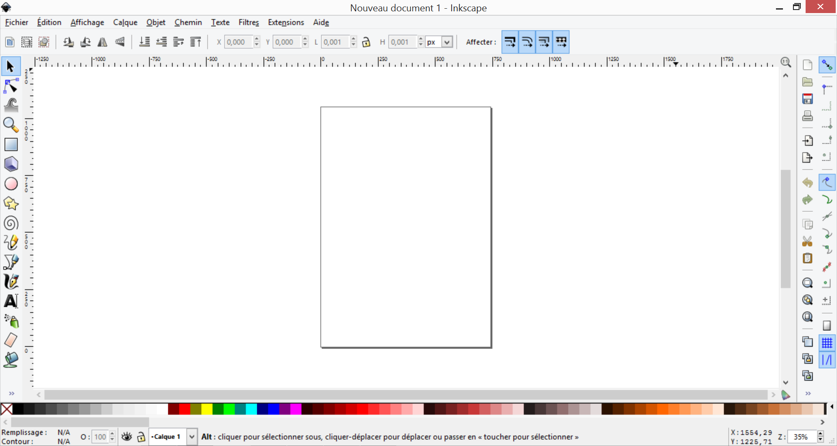
Palette
palette

Slide 38
Import palette
Coller le fichier trotec.gpl dans le dossier
users\x\AppData\Roaming\inkscape\palettes

Slide 39
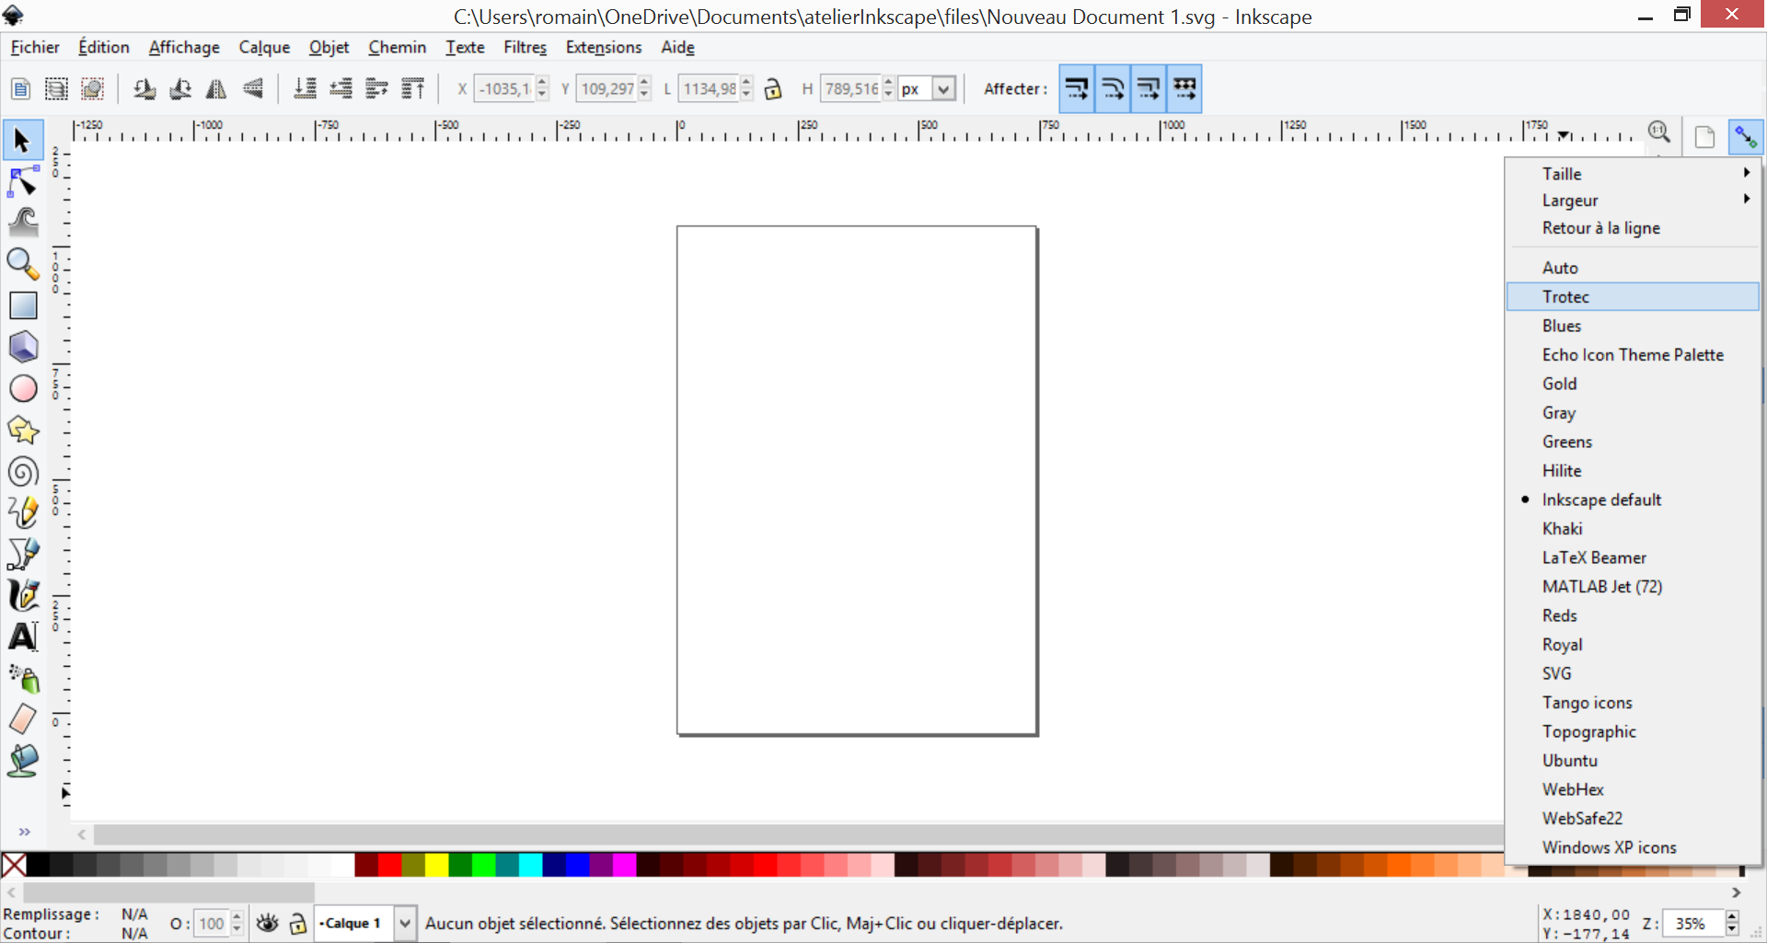
Import palette
Coller le fichier trotec.gpl dans le dossier
users\x\AppData\Roaming\inkscape\palettes

Slide 40
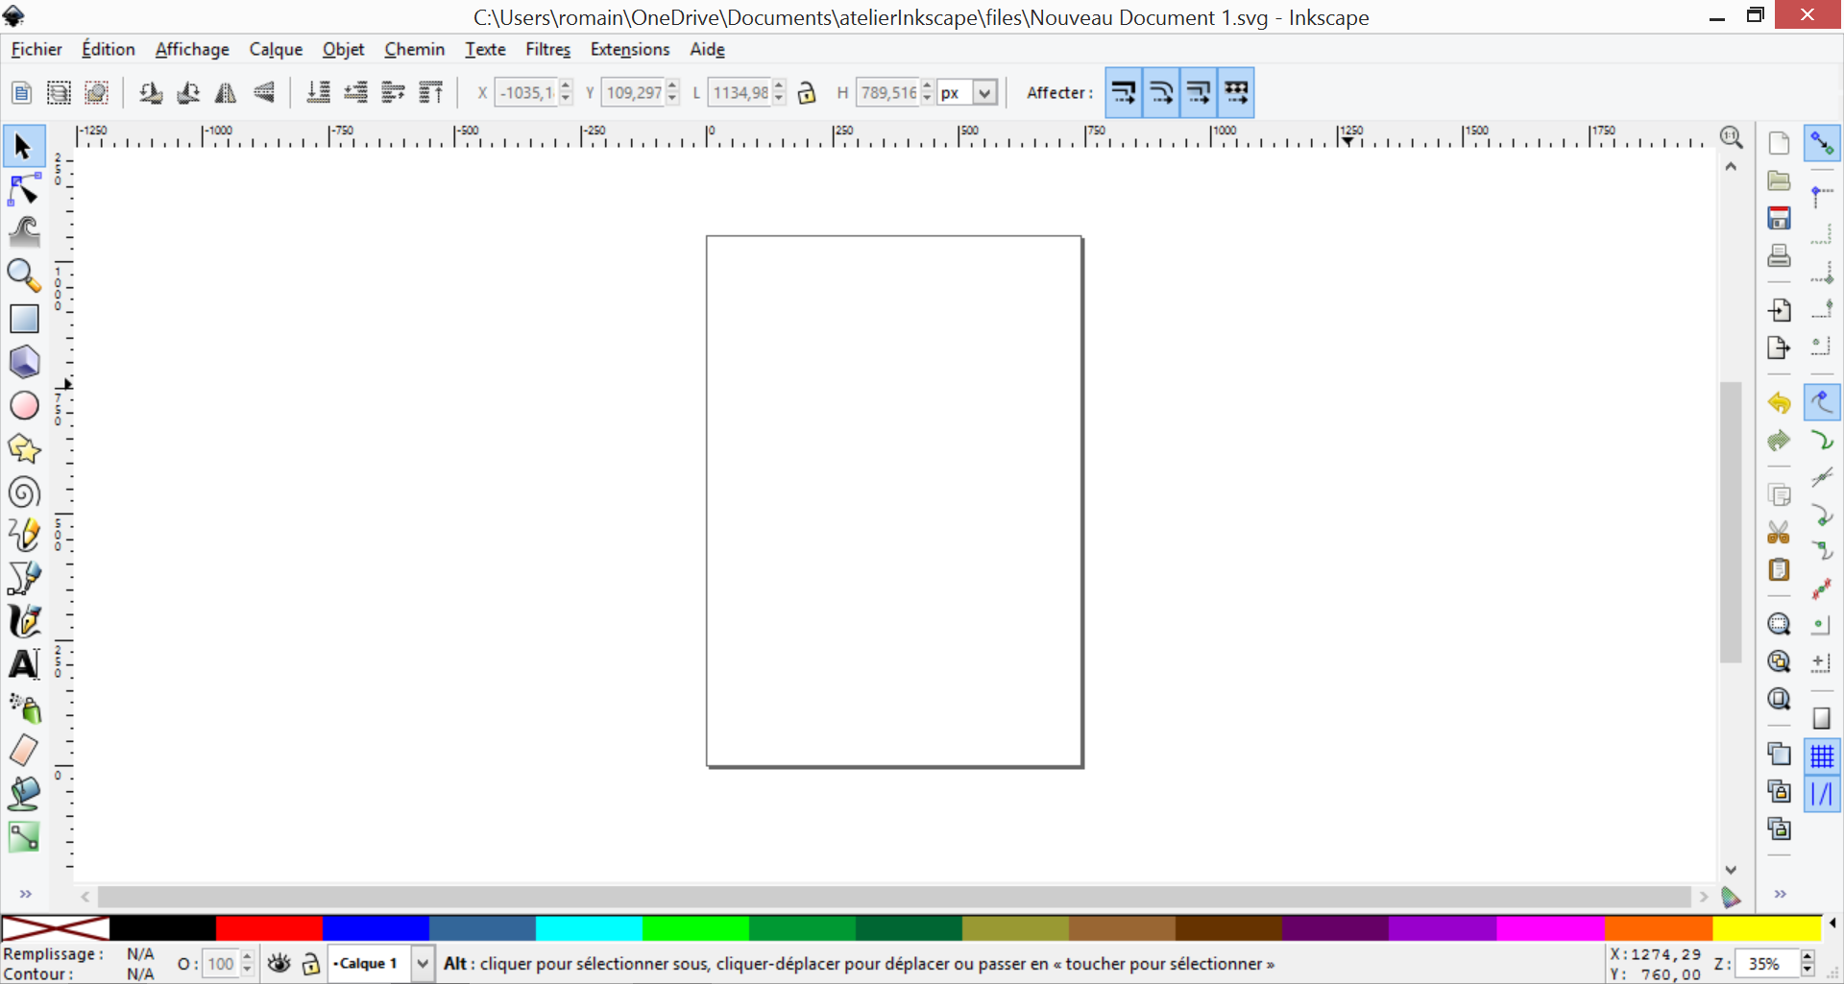
Import palette

Slide 41
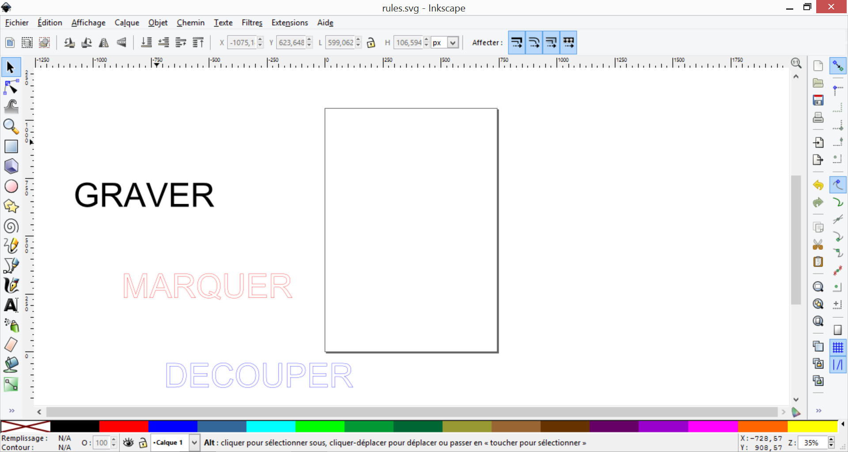
Code couleur

Slide 42
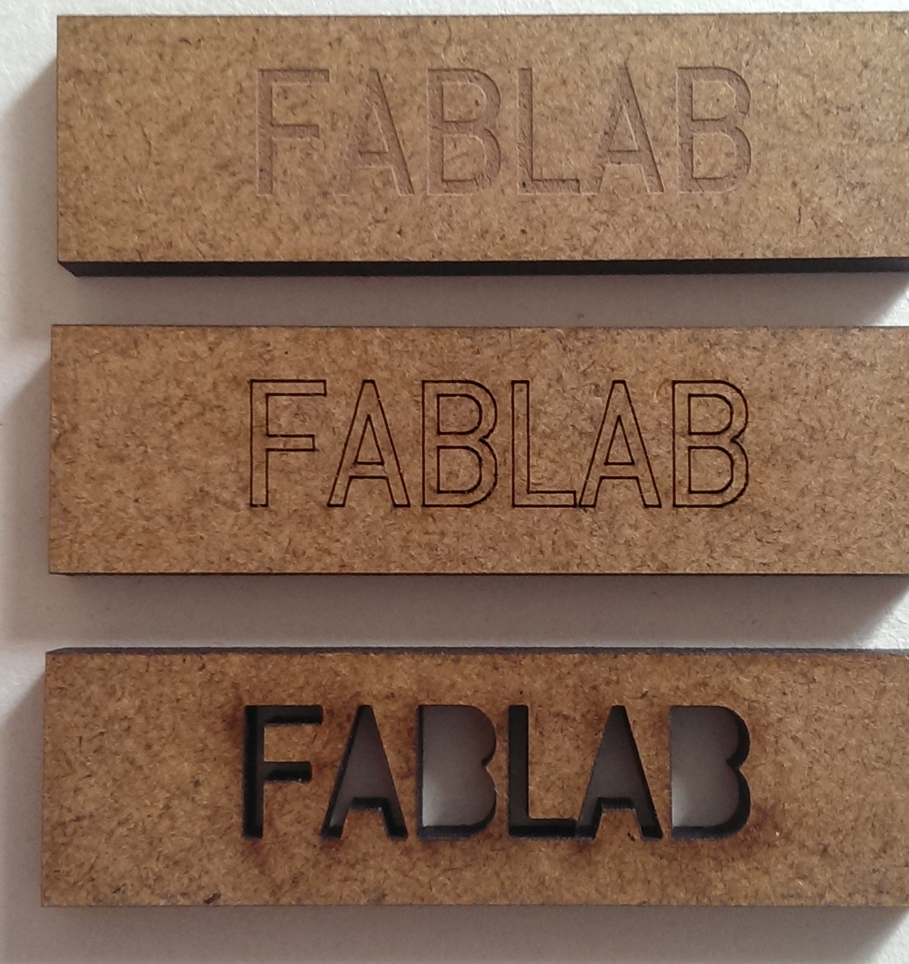
Code couleur

Slide 43
Exercice
Créer le fichier permettant de réaliser la piece suivante :

Slide 44
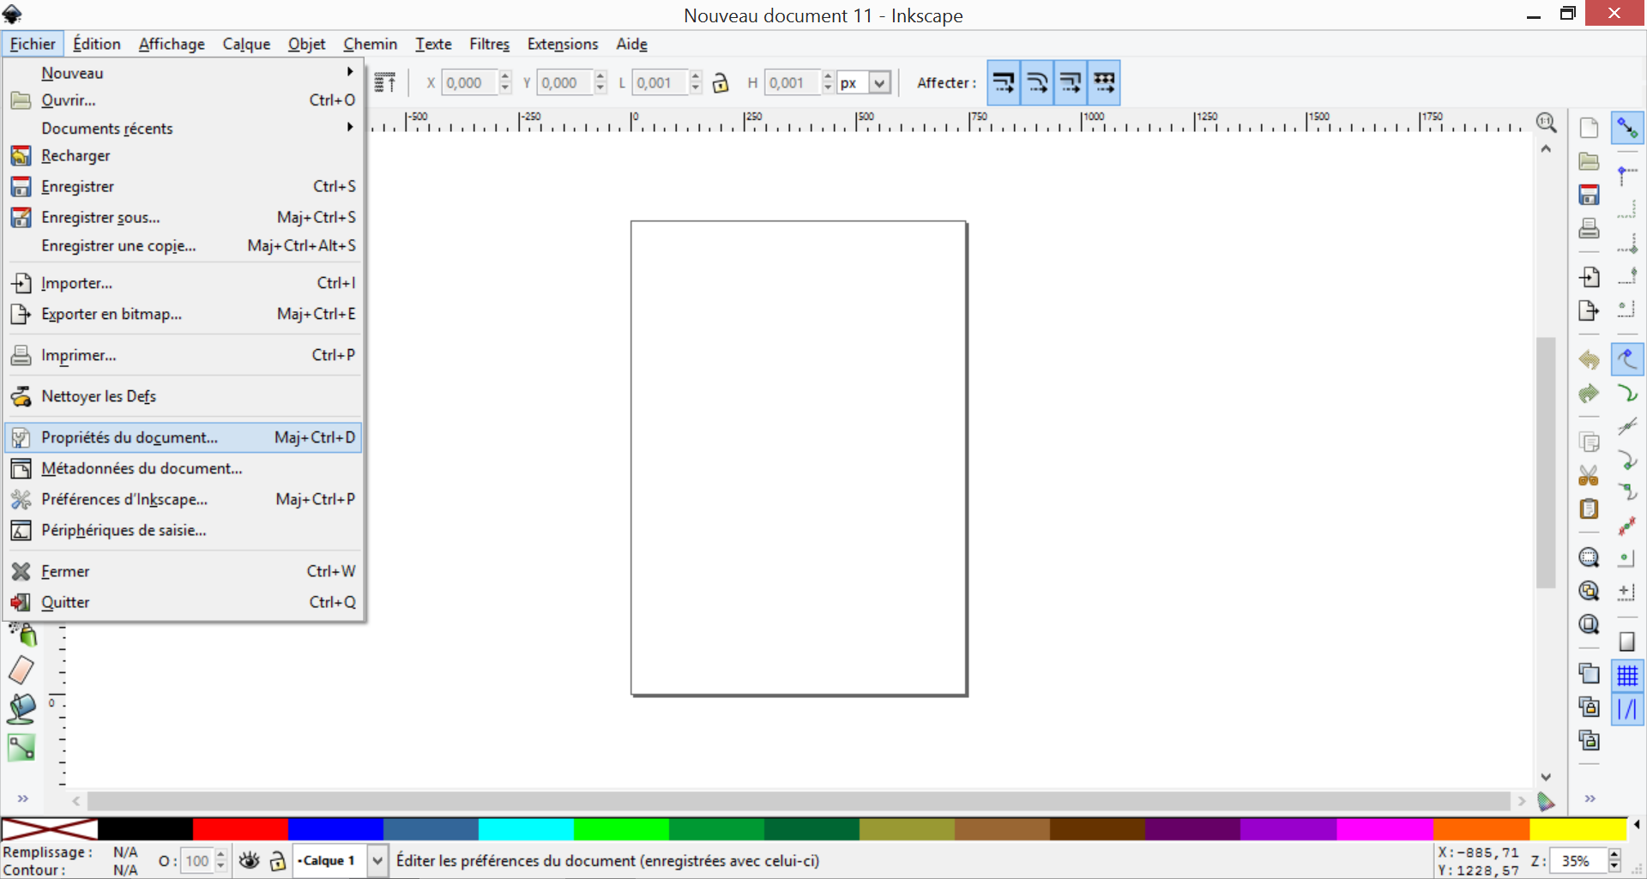
Configuration plan de travail

Slide 45
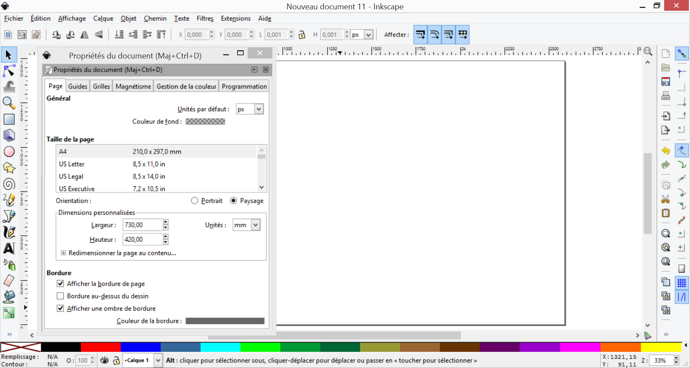
Configuration plan de travail
Dimension du plateau

Slide 46
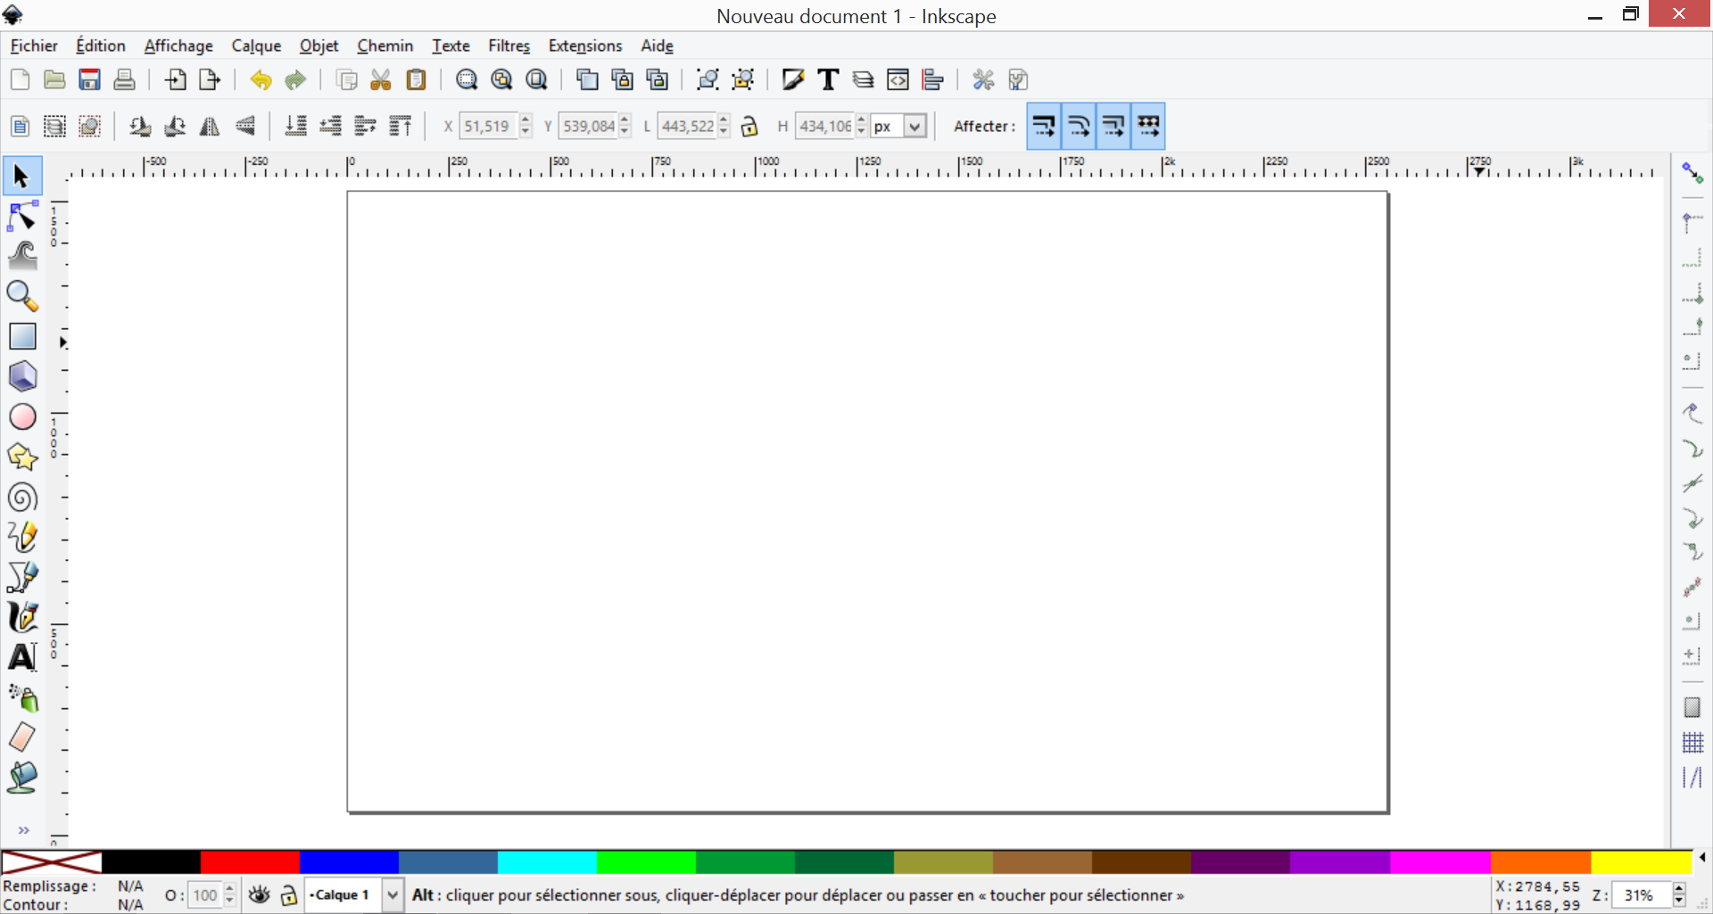
Configuration plan de travail

Slide 47
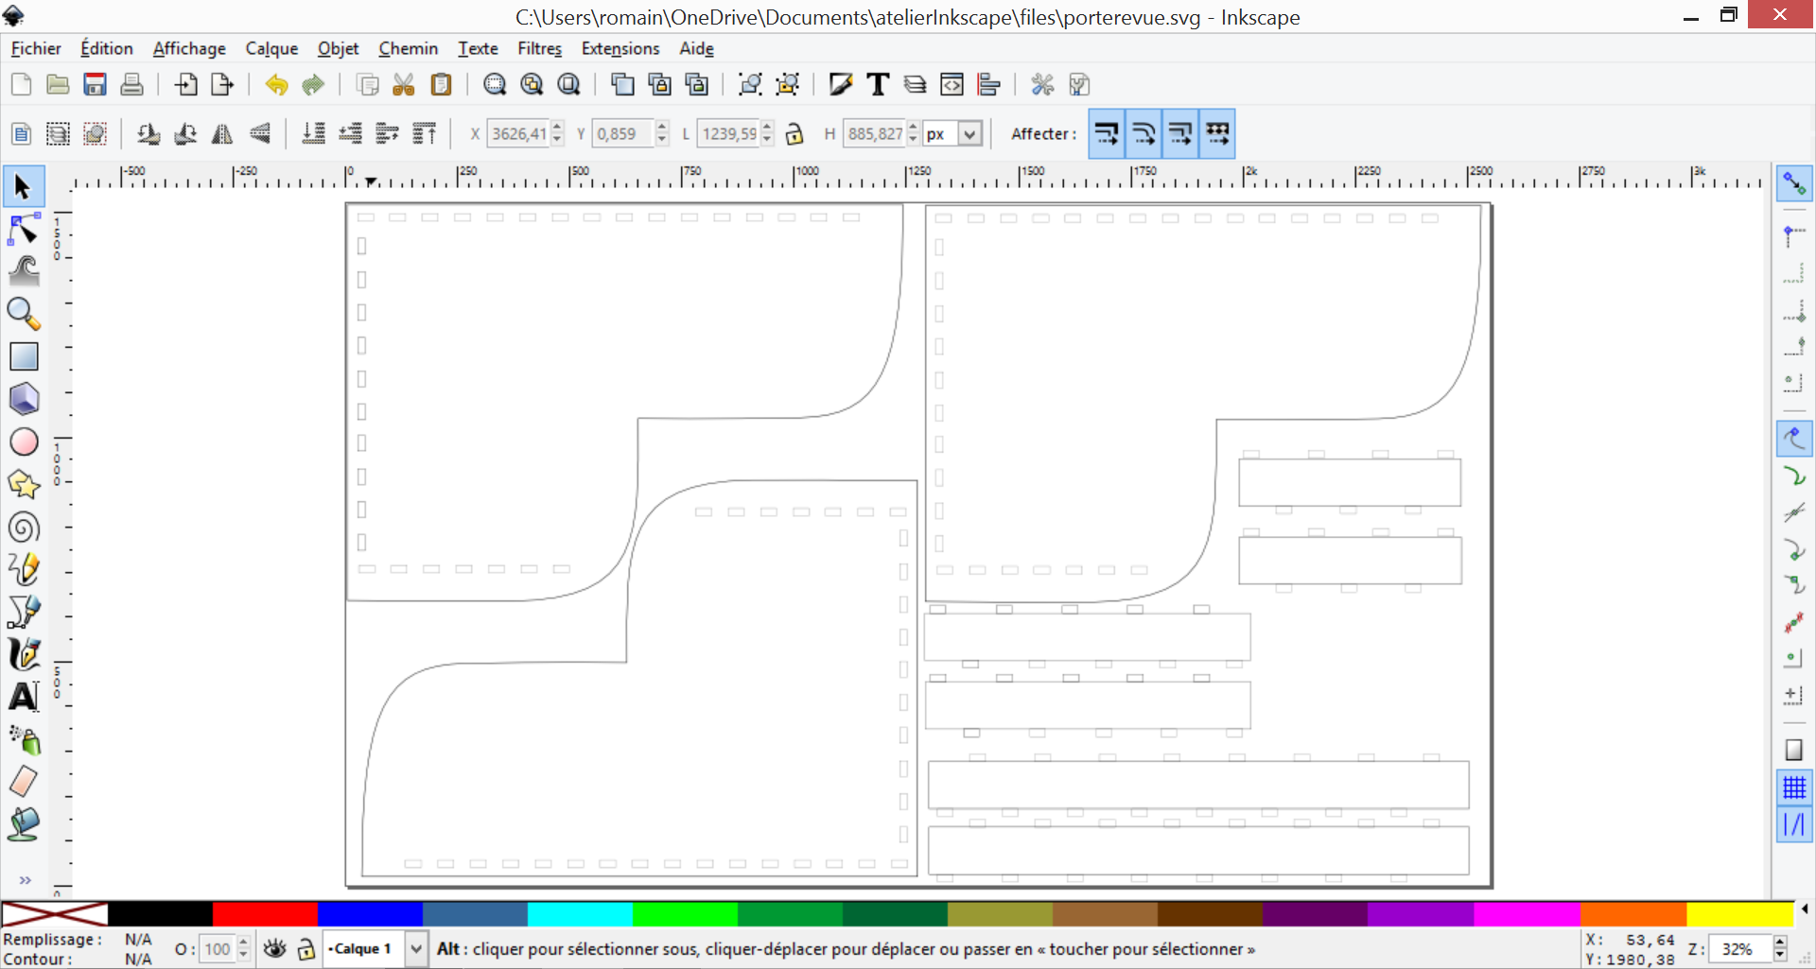
Exercice : porte revue

Slide 48
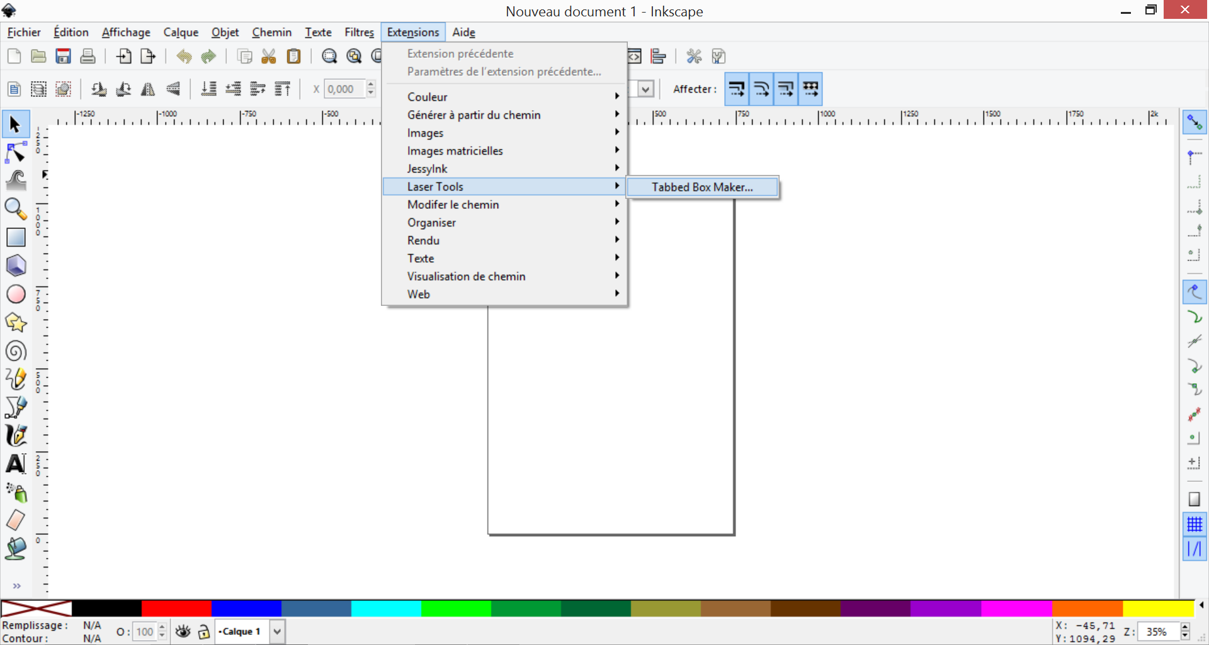
Exercice : Box maker
copy
boxmaker.py
in
Inkscape\share\extensions
boxmaker.inx

Slide 49
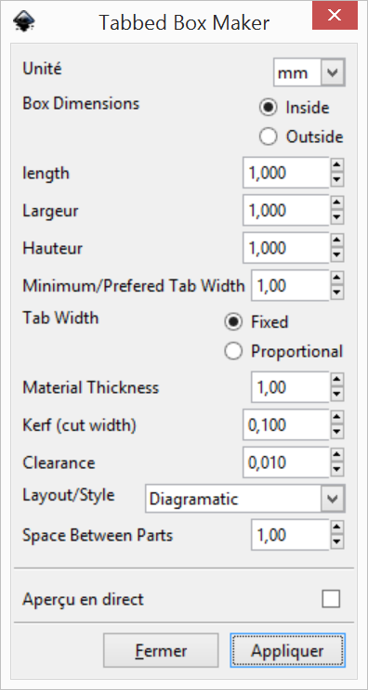
Exercice : box maker

